Slide 1
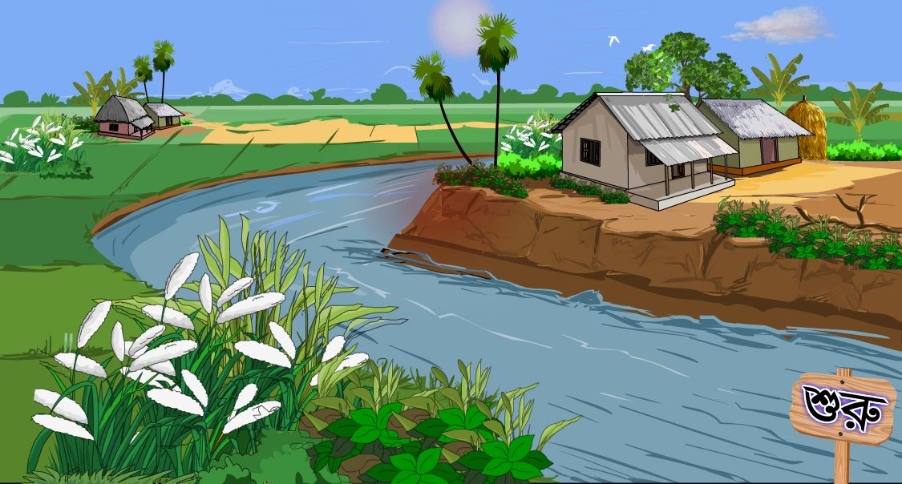
আজকের পাঠে সবাইকে স্বাগতম

Slide 2
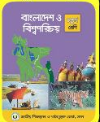
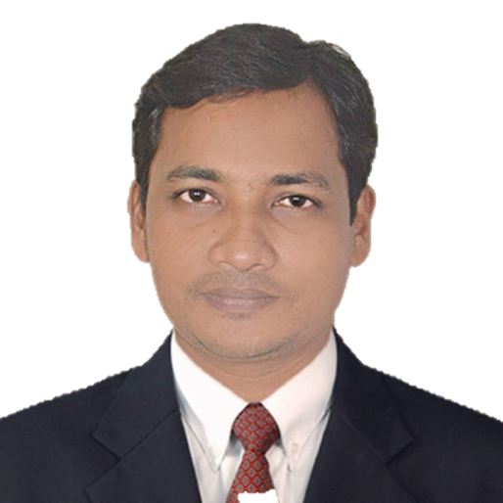
শিক্ষক পরিচিতি
পরিচিতি
পাঠ
মোঃ সাইদুর রহমান টুটুল (সহকারী শিক্ষক) ১৫ নং হরিপুর সরকারি প্রাথমিক বিদ্যালয় ঝিনাইদহ সদর, ঝিনাইদহ। মোবাইল: ০১৭১৬৮৭৪৫৮৭ saidur79@gmail.com
শ্রেণি : ৪র্থ
বিষয়: বাংলাদেশ ও বিশ্ব পরিচয়
পাঠঃ ভাষা ও পোশাক
সময়ঃ ৫০ মিনিট

Slide 3
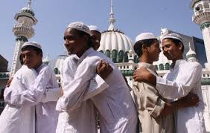
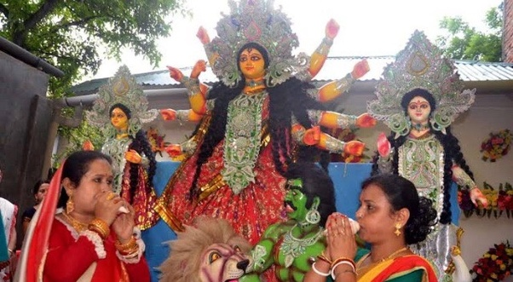
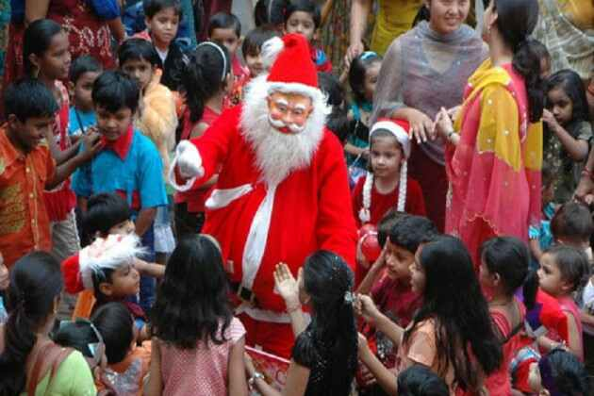
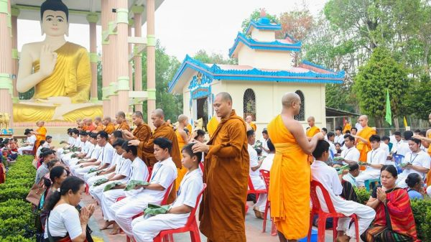
হ্যাঁ,এগুলো বিভিন্ন ধর্মের ধর্মীয় উৎসব।
তোমরা কী এই ধরনের উৎসবে কখনো গিয়েছো ?
এসো আমরা কিছু ছবি দেখি
আচ্ছা বলো তো, এই সব আচার-অনুষ্ঠান আমাদের কী বহন করে?
ছবিতে তোমরা কী কী দেখছো?

Slide 4
আজ আমরা পড়ব ...
ভাষা ও পোশাক

Slide 5
শিখনফল
এই পাঠ শেষে শিক্ষার্থীরা ...
১৫.৩.১ বাংলাদেশের সংস্কৃতি ( ভাষা, খাদ্য, পোশাক, আচার অনুষ্ঠান, লোকজ গান ইত্যাদি ) সংক্ষেপে বর্ণনা করতে পারবে ।

Slide 6
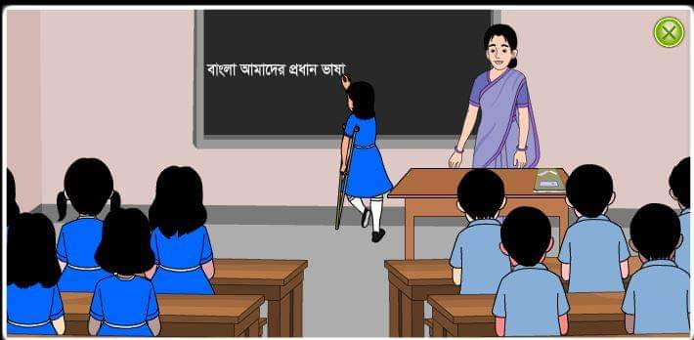
আমাদের রাষ্ট্রভাষা বাংলা ।
ভাষার মাধ্যমে আমরা মনের ভাব প্রকাশ করি ।

Slide 7
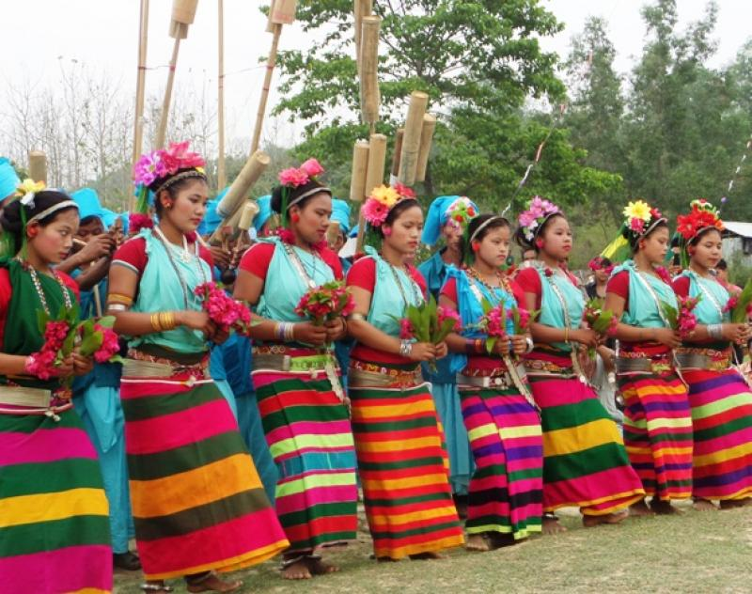
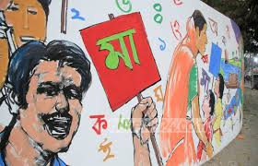
বাংলা ভাষা
ক্ষুদ্র নৃ-গোষ্ঠী
ক্ষুদ্র নৃ-গোষ্ঠীদের নিজস্ব মাতৃভাষা রয়েছে।
মুসলিম,হিন্দু,বৌদ্ধ,খ্রিষ্টান, সবাই বাংলা ভাষার মাধ্যমে একসূত্রে গাঁথা ।

Slide 8
নিজে করি
বাঙালি সংস্কৃতির দুইটি উপাদানের নাম লেখ।

Slide 9
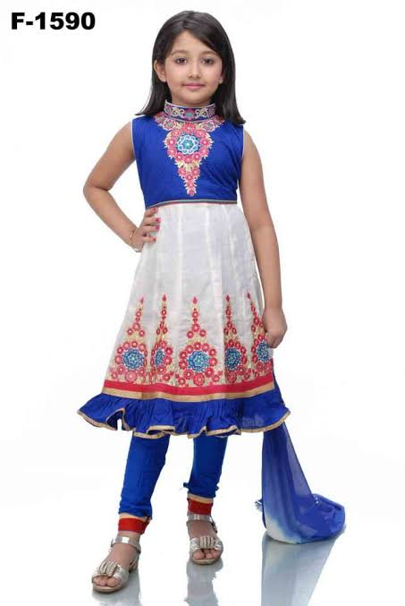
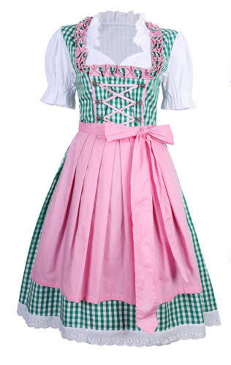
ছবিতে কী ধরণের পোষাক দেখা যাচ্ছে?
ছোট মেয়েদের পোশাক
ছোট মেয়েরা ফ্রক এবং স্কার্ট পরতে পছন্দ করে ।

Slide 10
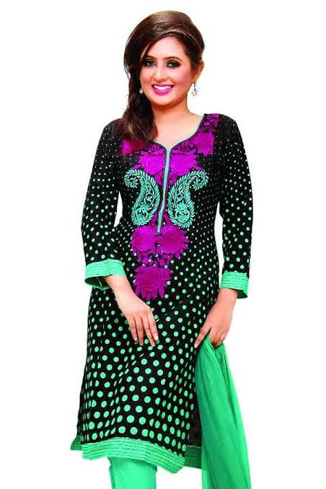
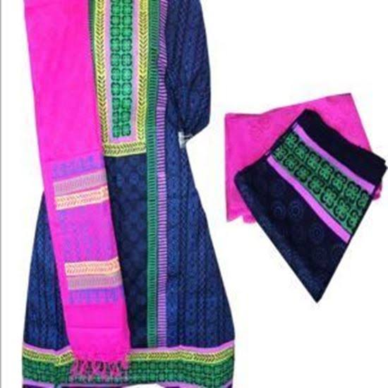
এই ছবিতে কী ধরণের পোষাক দেখা যাচ্ছে?
মেয়েদের পোশাক
কম বয়সী মেয়েরা সালোয়ার-কামিজ পরতে পছন্দ করে ।

Slide 11
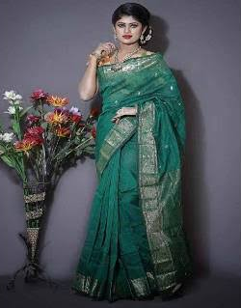
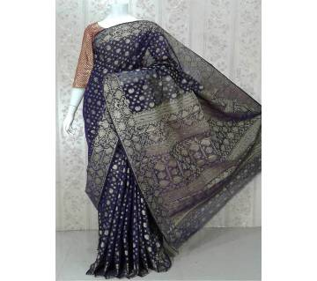
এই ছবিতে কী ধরণের পোষাক দেখা যাচ্ছে?
শাড়ি
শাড়ি বাংলাদেশের মেয়েদের ঐতিহ্যবাহী পোশাক।
বিশেষ অনুষ্ঠানগুলোতে বেশিরভাগ মেয়েই শাড়ি ,গয়না, টিপ, ফুল পরে থাকে।

Slide 12
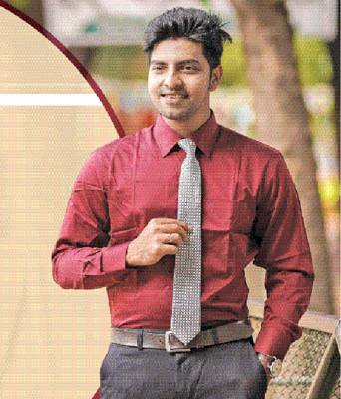
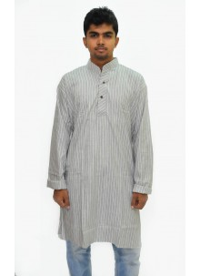
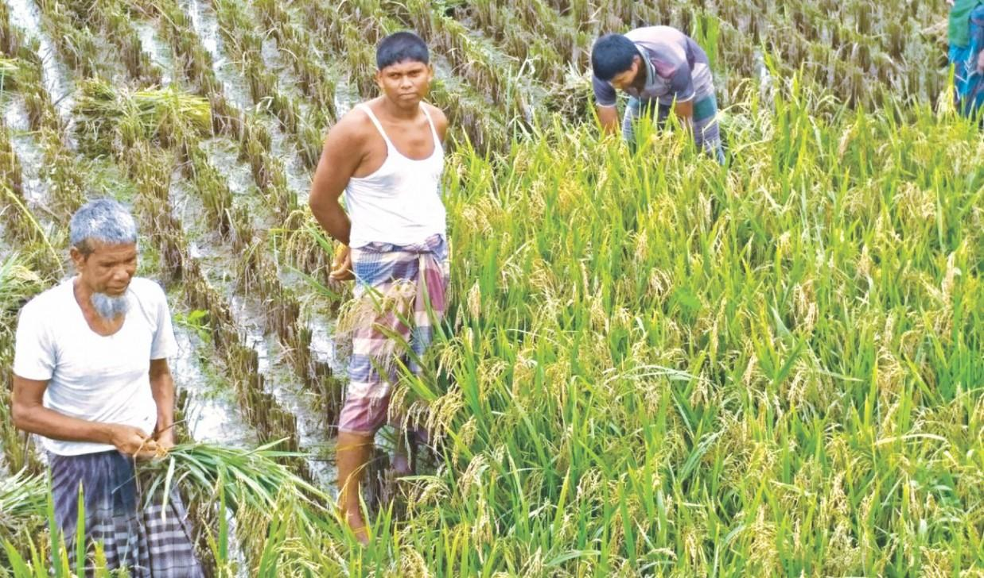
এই ছবিতে কী ধরণের পোষাক দেখা যাচ্ছে?
পুরুষদের পোশাক
পুরুষেরা বাড়িতে সাধারণত লুঙ্গি পরেন এবং অফিসের কাজে তারা
শার্ট-প্যান্ট পরেন ।

Slide 13
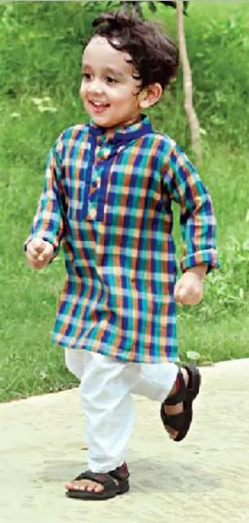
এই ছবিতে কী ধরণের পোষাক দেখা যাচ্ছে?
পাঞ্জাবি-পায়জামা
পুরুষ মুসলমানগণ ধর্মীয় অনুষ্ঠানে পাঞ্জাবি-পায়জামা ও টুপি পরেন।

Slide 14
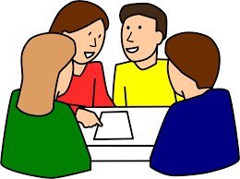
দলে করি
শিক্ষার্থী বন্ধুরা এবার তোমরা দলে বিভক্ত হও এবং নিচের নির্দেশনা অনুযায়ী খাতায় উত্তর লেখ।
দল-বকুলঃ মেয়েরা সাধারণত কী কী ধরনের পোশাক পরে থাকেন?
দল-শেফালীঃ ছেলেরা সাধারণত কী কী ধরনের পোশাক পরে থাকেন ?

Slide 15
মূল্যায়ন
বাংলা
ঐতিহ্যবাহী
শূন্যস্থান পূরণ করঃ
ক) ভাষার মাধ্যমে আমরা ------------ ভাব প্রকাশ করি।
খ) আমাদের রাষ্ট্রভাষা --------------- ।
গ) শাড়ি বাংলাদেশের মেয়েদের ------------------- পোশাক ।
ঘ)বয়স্ক হিন্দু পুরুষেরা আগে ----------------- পরতেন।
ঙ)বাংলাদেশের বেশিরভাগ ক্ষুদ্র নৃ-গোষ্ঠীর নিজস্ব ------------- রয়েছে।
ধুতি
মাতৃভাষা
মনের

Slide 16
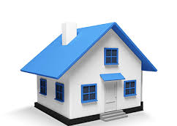
বাড়ীর কাজ
তোমার পরিবারের সদস্যরা কী কী ধরনের পোশাক পরেন তা ৫ বাক্যে লিখে আনবে।

Slide 17
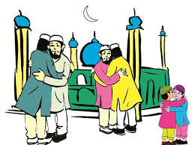
সকলকে ধন্যবাদ
ভালো থেকো সবাই

